Slide 1
Universo Mental Problemas de aprendizaje
EQUIPO B
Susana Arias 124356
Patricia Villarreal 131284
Melissa Palomo 146816
Jessica Terrazas 168110
Responsable del Proyecto
Mtro. Fausto Presutti

Slide 2
Índice
Introducción 5
PARTE 1: MODELO TEÓRICO 6
Ámbitos del Universo Mental 7
Ámbitos de la Actividad Mental 8
Universo Mental del sujeto 9
Mapa Cognitivo 10
Esquemas de estructuras cerebrales 14
Mapa de los procesos cognitivos 15
Estilos Cognitivas y Procesos de Conocimiento 19
PARTE 2: TEST DE SUCESIÓN LÓGICA DE FIGURAS 20
Respuestas globales del Test de
Sucesión Lógica de Figuras 23

Slide 3
Índice
PARTE 3: TEST DE CREATIVIDAD 27
Test Z.W.T 28
Test de figuras para completar 29
Conclusiones Individuales de los tests de creatividad 30
- Conclusión Susana Arias 30
- Conclusión Patricia Villarreal 31
- Conclusión Melissa Palomo 32
- Conclusión Jessica Terrazas 33

Slide 4
Índice
PARTE 4: MODELO EDUCATIVO 34
Modelo Educativo para favorecer el éxito escolar 35
según el universo mental
Elementos del Modelo Educativo 37
PARTE 5: Conclusión Final 38
Foto de grupo 39
Susana Arias, Patricia Villarreal, Melissa Palomo, Jessica Terrazas
Prof. Fausto Presutti

Slide 5
Introducción
Partiendo de la diferenciación que existe de un ser humano a otro, es indispensable reconocer y tomar en cuenta las distintas formas de pensar, de interactuar, de interpretar y de reconocer el mundo en el que se vive día con día.
En la educación es indispensable tomar en cuenta todos los factores y la atención individualizada que cada ser humano requiere ya que los ámbitos del universo mental son completamente diferentes.

Slide 6
PARTE 1 MODELO TEÓRICO

Slide 7
Ámbitos del universo mental
Desarrollo cognitivo - el individuo procede por conquistas progresivas, a través de saltos cualitativos y de una continua reestructuración de su campo elaborado y de su mundo mental.
El universo mental está formado por tres ámbitos: el ámbito mental, el ámbito cognitivo y el ámbito del aprendizaje.

Slide 8
Ámbitos de la actividad mental
Ámbito mental
Es cualquier pensamiento o actividad que se forma en el universo mental del sujeto.
contiene aspectos de personalidad, socio-afectivos, de comunicación y de percepción.
Ámbito cognitivo
Es mas especifica que el ámbito mental
Ámbito del aprendizaje
Es la más específica de la actividad mental.
Engloba al ámbito cognitivo y del aprendizaje.
Se caracteriza por los aspectos de conocimiento de las actividades mentales, los cuales se desarrollan mediante el lenguaje.
Se caracteriza por los procesos de adquisición, de interiorización, de asimilación, de percepción y de memorización de las actividades de conocimiento.

Slide 9
Universo mental del sujeto
UNIVERSO MENTAL DEL SUJETO
MENTAL
COGNITIVO
APRENDIZAJE

Slide 10
Mapa Cognitivo
Se determina por las capacidades de conocimiento
El mapa cognitivo permite identificar la forma en que las personas elaboran y hacen representaciones lógico-intelectiva de su Universo Mental.

Slide 11
Mapa Cognitivo
MAPA COGNITIVO
NIVELES Y DIMENSIONES DE LAS LÓGICAS
NIVELES Y DIMENSIONES DE LAS INTELIGENCIAS

Slide 12
Mapa Cognitivo
NIVELES Y DIMENSIONES DE LAS LOGICAS
A). LOGICA SENSO-MOTORA
B). LOGICA EMOCIONAL
NIVELES Y DIMENSIONES DE LAS INTELIGENCIAS
A). INTELIGENCIA EXPERIMENTAL/OPERACIONAL
B). INTELIGENCIA FUNCIONAL/SITUACIONAL
C). LOGICA DE CONOCIMIENTO
D). LOGICA DE IMAGINACION
E). LOGICA DE REFLEXION
C). INTELIGENCIA ESTRUCTURAL/CONSTRUCTIVA
D). INTELIGENCIAS HIPOTETICA/GENERATIVA
E). INTELIGENCIA SIMBOLICA/SISTEMICA

Slide 13
Mapa Cognitivo
Cada dimensión de la lógica engloba una dimensión de inteligencia y al emplear de modo predominante de alguna dimensión se crea un rasgo específico de personalidad. Todo el conjunto de lógicas e inteligencias permite caracterizar el nivel de complejidad de los seres humanos,

Slide 14
Esquema de Estructuras Cerebrales
Corteza Cerebral: Conciencia
Lógica de reflexión - Inteligencia simbólica/sistémica
Al tener meta-pensamiento (pensar lo que pensamos) se puede de manera consiente realizar procesos de análisis y síntesis.
Hemisferio derecho: Creatividad
Lógica de imaginación – Inteligencia hipotética/generativa
Construcción de hipótesis para crear ideas con la ayuda de la imaginación y creatividad
Hemisferio izquierdo: Racionalidad
Lógica de conocimiento – Inteligencia estructural/constructiva
El uso del lenguaje es principal para la formación de significados: entendimiento
Sistema límbico: Afectividad
Lógica emocional – inteligencia funcional/situacional
Se basa en la interpretación de situaciones y experiencias.
Cerebelo: Practicidad
Lógica sensomotora – inteligencia experimental/operacional
Utiliza la experiencia y la memoria para construir la realidad práctica o motora.

Slide 15
Mapa de los procesos cognitivos
El mapa de los procesos cognitivos contiene procesos de aprendizaje y procesos de conocimiento.
Las estrategias mentales y las estructuras de razonamiento están conectadas entre si. Por lo que es importante poder desarrollar todas las estrategias para poder utilizar la más adecuada en un momento determinado.

Slide 16
Mapa de los procesos cognitivos
La falta de desarrollo de una de éstas implica una limitación en el desarrollo de las capacidades lógico-cognitivas.
Al utilizar el mapa de los procesos cognitivos como instrumento didáctico, sirve para comprender la formación, la estructuración y la evolución de los procesos educativos, además del trayecto formativo en los procesos de aprendizaje.

Slide 17
Mapa de los procesos cognitivos
Los estilos cognitivas son determinados por las dimensiones de las lógicas y de las dimensiones de las inteligencias,
Susana Arias, Patricia Villarreal, Melissa Palomo, Jessica Terrazas
Prof. Fausto Presutti

Slide 18
Mapa de los procesos cognitivos
ESTRATEGIAS MENTALES DE CONOCIMIENTO
ACTUAR Y MEMORIZAR (METODO EMPIRICO)
INTUIR (METODO INDUCTIVO)
ESTRUCTURAS DE RAZONAMIENTO
ASOCIACION CAUSA-EFECTO
ASOCIACION GLOBAL
ENTENDER (METODO CIENTIFICO)
IDEAR (METODO HEURISTICO)
META-PENSAR (METODO DEDUCTIVO)
CLASIFICACION ANALITICA
RAZONAMIENTO HIPOTETICO
CLASIFICACION SINTETICA Y RAZONAMIENTO INTROSPECTIVO
Susana Arias, Patricia Villarreal, Melissa Palomo, Jessica Terrazas
Prof. Fausto Presutti

Slide 19
ESTILOS COGNITIVOS Y PROCESOS DE CONOCIMIENTO
ESTILOS COGNITIVOS | PROCESOS DE CONOCIMIENTO
 | ESTRATEGIAS MENTALES | ESTRUCTURAS DE RAZONAMIENTO
ESTILO PRACTICO | ACTUAR Y MEMORIZAR | ASOCIACION CAUSA-EFECTO SECUENCIAL
ESTILO RACIONAL | ENTENDER META-PENSAR | CLASIFICACION ANALITICA CLASIFICACION SINTETICA Y RAZONAMIENTO INTROSPECTIVO
ESTILO CREATIVO | INTUIR IDEAR | ASOCIACION GLOBAL RAZONAMIENTO HIPOTETICO
Susana Arias, Patricia Villarreal, Melissa Palomo, Jessica Terrazas
Prof. Fausto Presutti

Slide 20
PARTE 2 TEST DE SUCESIÓN LÓGICA DE FIGURAS

Slide 21
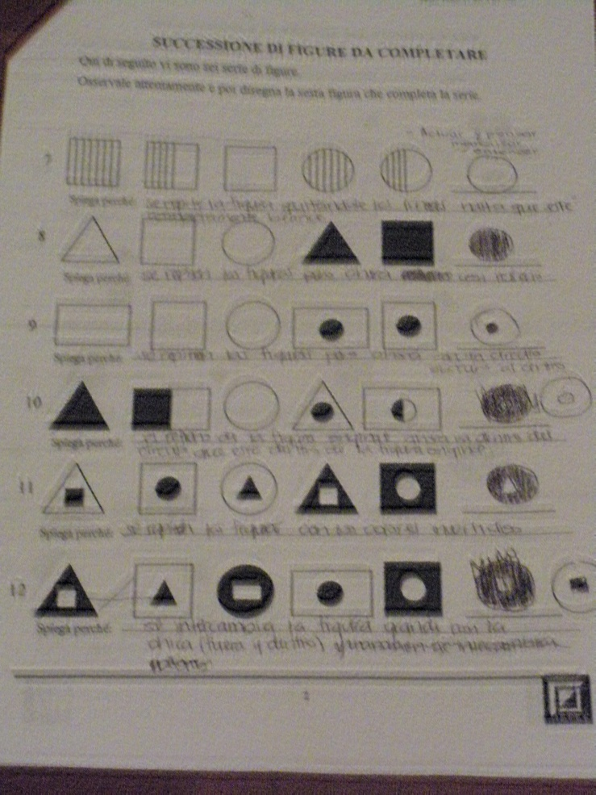
Test Sucesión Lógica de Figuras

Slide 22
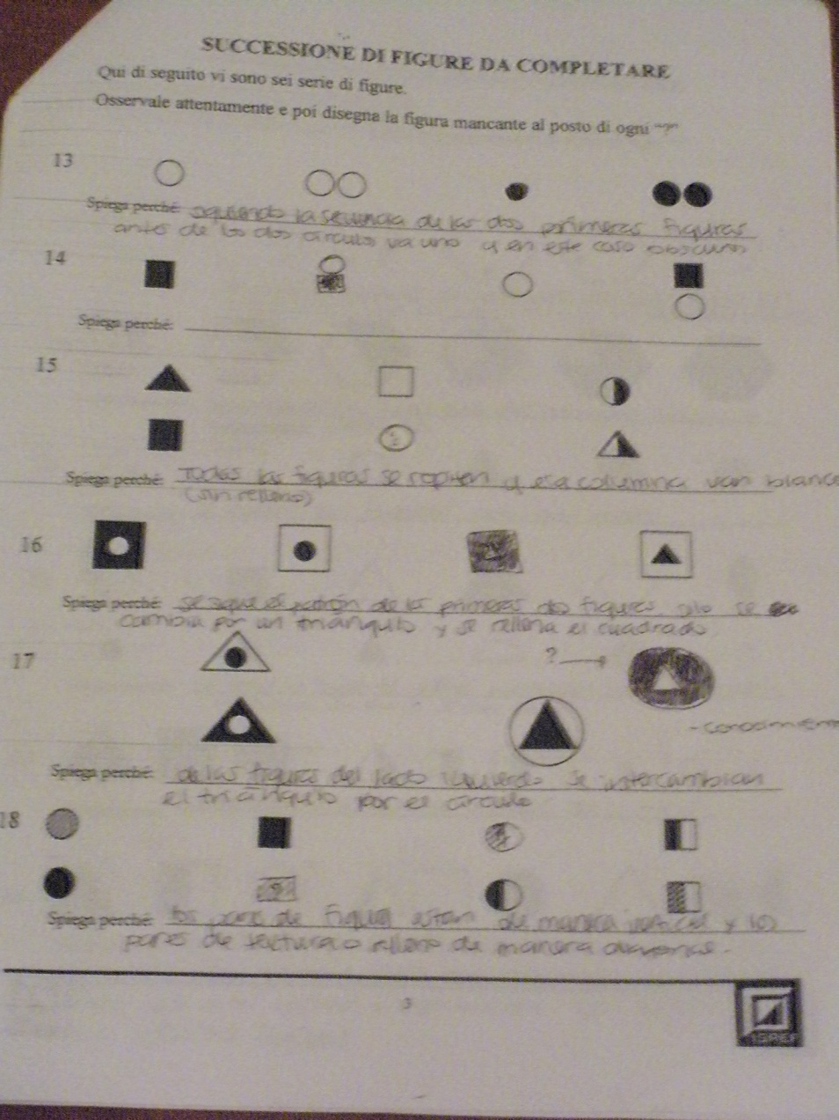
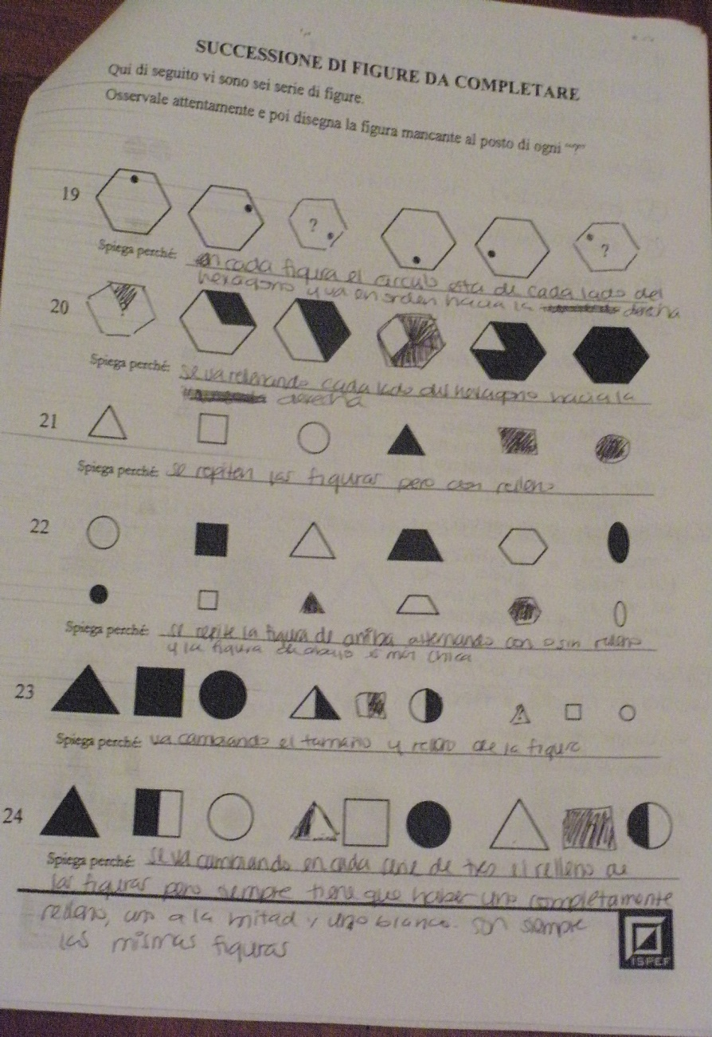

Slide 23
Respuestas globales del Test de Sucesión Lógica de Figuras
La figura va en contra de las manecillas del reloj.
La figura se va completando.
Se van quitando los palitos a la misma dirección que las manecillas del reloj.
La primer serie es la misma figura, sólo cambia el fondo.
Se intercambian figuras y colores.
Se intercambian figuras y colores.

Slide 24
Respuestas globales del Test de Sucesión Lógica de Figuras
Vacías la figura hasta que queda completamente blanca.
Secuencia de figuras con relleno.
Se repiten las figuras de la primera serie, pero ahora con un círculo obscuro en el centro.
Las figuras de afuera permanecen iguales, pero las de adentro van de acuerdo a los colores anteriores.
Se repiten las figuras de la serie, pero con los colores invertidos.
Las figuras van en pareja, pero contrastan colores de adentro y de afuera.

Slide 25
Respuestas globales del Test de Sucesión Lógica de Figuras
Se repite la secuencia de la serie anterior pero ahora con relleno.
Existen dos figuras de cada una y faltaba un círculo que va en la columna sin relleno.
Es la misma figura que la siguiente, sólo que los colores van invertidos.
Las figuras del lado izquierdo se invierten; la figura de afuera se va adentro y la de adentro a afuera.
Los pares de figura se encentran de manera vertical y los pares de textura o relleno de manera diagonal.

Slide 26
Respuestas globales del Test de Sucesión Lógica de Figuras
El círculo se posiciona en cada lado del hexágono en dirección de las manecillas del reloj.
Se va rellenando cada triángulo dentro del hexágono en dirección de las manecillas del reloj.
Se repite el patrón de la serie anterior pero con relleno.
Se repite la figura de arriba, alternando con o sin relleno, y las figuras de abajo son más pequeñas.
Va cambiando el tamaño; de grande a chico, de la figura y el relleno; de completamente relleno a la mitad relleno a completamente vacío.
Son las mismas figuras en cada serie y en el mismo orden. En cada serie cambia el relleno de las figuras pero siempre tiene que haber uno completamente relleno, uno a la mitad y uno completamente vacío.

Slide 27
PARTE 3 TEST DE CREATIVIDAD

Slide 28
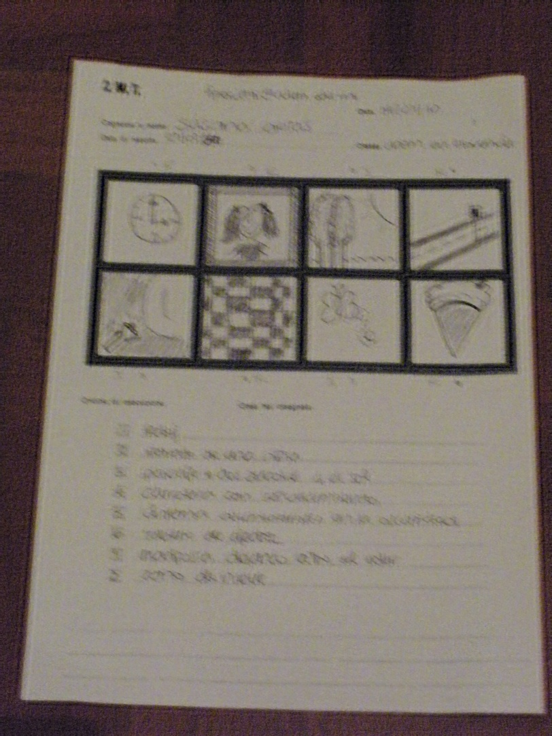
TEST Z.W.T
Susana Arias, Patricia Villarreal, Melissa Palomo, Jessica Terrazas
Prof. Fausto Presutti

Slide 29
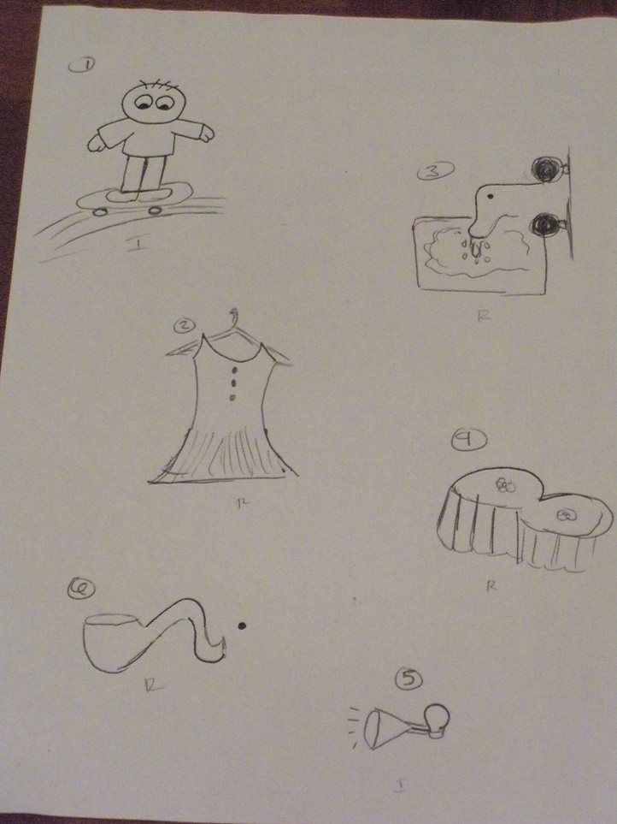
TEST DE FIGURAS PARA COMPLETAR
Susana Arias, Patricia Villarreal, Melissa Palomo, Jessica Terrazas
Prof. Fausto Presutti

Slide 30
Conclusiones individuales de los tests de creatividad
Conclusión Susana Arias;
- Los resultados obtenidos tanto en el test Z.W.T. y el test de figuras para completar también sugieren que mi estilo cognitivo predominante es el racional dado que las mayoría de mis respuestas parecen indicar esto. No obstante aparece también el estilo creativo, en donde la imaginación tome un papel importante al completar algunos de los dibujos al no hacerlos simples objetos
Susana Arias, Patricia Villarreal, Melissa Palomo, Jessica Terrazas
Prof. Fausto Presutti

Slide 31
Conclusiones individuales de los tests de creatividad
Conclusión Patricia Villarreal;
- En el segundo Test ZWT y el de figuras para completar, la lógica que predominó fue la racional, lo cual me hace considerar que mi estilo cognitivo es el racional, ya que ambas lógicas están dentro de ese estilo cognitivo.
Susana Arias, Patricia Villarreal, Melissa Palomo, Jessica Terrazas
Prof. Fausto Presutti

Slide 32
Conclusiones individuales de los tests de creatividad
Conclusión Melissa Palomo:
- El segundo Test ZWT y el de figuras para completar, la lógica que predominó fue la racional, lo cual concuerda con lo anterior, me hace considerar que mi estilo cognitivo es el racional, ya que ambas lógicas están dentro de ese estilo cognitivo.
Susana Arias, Patricia Villarreal, Melissa Palomo, Jessica Terrazas
Prof. Fausto Presutti

Slide 33
Conclusiones individuales de los tests de creatividad
Conclusión Jessica Terrazas:
- Al comparar los resultados de ambos test llegue a lo siguiente: en total tengo 8 estilos racionales y 6 creativos de manera que comparando estos resultados con los que se realizaron el día de ayer donde los resultados del area creativa eran muy elevados y los racionales completamente bajos. Llegue a la conclusión de que existe una diferencia significativa y esto se debe a que los factores externos del ambiente y factores emocionales me afectaban más un día que otro. De manera que al momento de poner este tipo de tests es importante tomar en cuenta las situaciones por las que está pasando el alumno.
Susana Arias, Patricia Villarreal, Melissa Palomo, Jessica Terrazas
Prof. Fausto Presutti

Slide 34
PARTE 4 MODELO EDUCATIVO

Slide 35
Modelo educativo para favorecer el éxito escolar según el universo mental
Un modelo educativo es un enfoque que reúne teorías pedagógicas que auxilian y orientan a maestros y educadores en la elaboración y conceptualización de un programa de estudios.
Asimismo, es una forma para promover el proceso de enseñanza-aprendizaje.
.
Susana Arias, Patricia Villarreal, Melissa Palomo, Jessica Terrazas
Prof. Fausto Presutti

Slide 36
Modelo educativo para favorecer el éxito escolar según el universo mental
Para que un modelo educativo pueda contribuir al éxito escolar, debe ser capaz de desarrollar cada una de las dimensiones de la lógica, dimensiones de inteligencia, estrategias mentales y estrategias de razonamiento del universo mental de cada alumno
Susana Arias, Patricia Villarreal, Melissa Palomo, Jessica Terrazas
Prof. Fausto Presutti

Slide 37
Elementos del Modelo Educativo
Profesor
Facilitador
Abierto a los distintos estilos cognitivos de los alumnos
Alumno
Rol activo
Debe poder desarrollar todos los estilos cognitivos y adecuarlos a las actividades particulares para solucionar problemas de la vida cotidiana.
Promover la interacción y trabajo en equipo de los alumnos con distintos estilos cognitivos
Metodo
Diferentes técnicas que sean específicas para desarrollar cada uno de los estilos cognitivos.
Ejemplo: role-playing, material didáctico, lectura y escucha activa, entre otros.
Informacion
Deben ser extensos
Deberá ser un intercambio y enriquecimiento entre el maestro y el alumno.
Incluir temas actuales utilizando la tecnología.
Susana Arias, Patricia Villarreal, Melissa Palomo, Jessica Terrazas
Prof. Fausto Presutti

Slide 38
PARTE 5: CONCLUSION FINAL
En el caso particular de este equipo de trabajo, en tres de las integrantes predomina el estilo cognitivo racional, mientras que en la integrante restante predomina el estilo emociona.
Dado que la mayoría son de un mismo estilo no hubo gran problema para trabajar juntas y llegar a conclusiones en conjunto. No obstante, contar con otros estilos cognitivos habría aportado más diversidad al trabajo.
Susana Arias, Patricia Villarreal, Melissa Palomo, Jessica Terrazas
Prof. Fausto Presutti

Slide 39
FOTO

